Slide 1

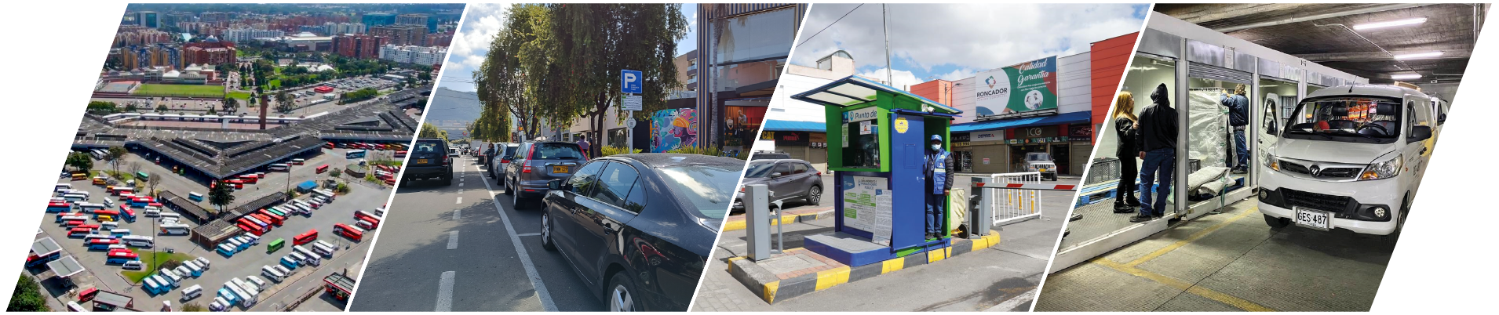
www.terminaldetransporte.com
RENDICIÓN DE CUENTAS
Tunjuelito - Junio 2025
Estacionamiento fuera de vía

Slide 2

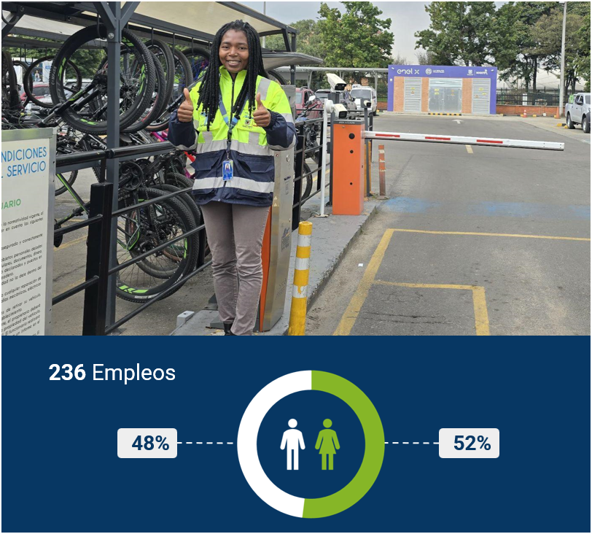
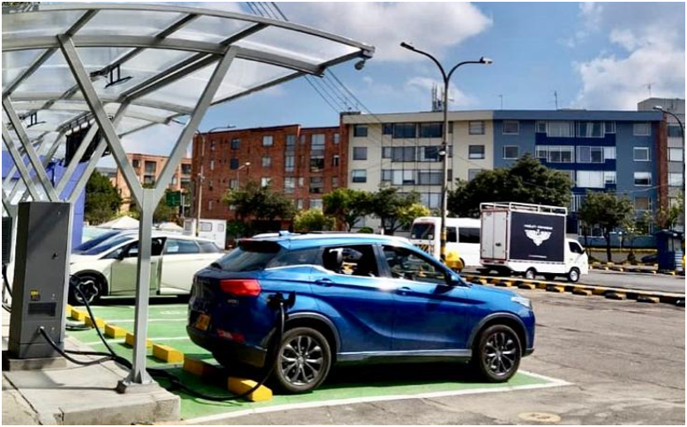
Estacionamientos Fuera de Vía LA TERMINAL
LA TERMINAL administra 37 estacionamientos fuera de vía en la ciudad.
Contamos con 236 colaboradores para brindar el mejor servicio.
Nuestros estacionamientos cuentan con varios servicios (mensualidad, plena y varios tipos de descuentos)
Colaboramos con el medio ambiente con el servicio de electrolinera.
Notes:
Programado y Ejecutado: 15%

Slide 3
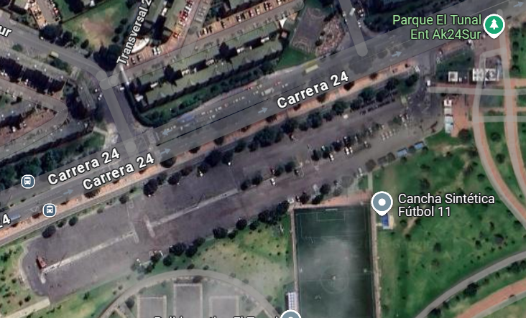
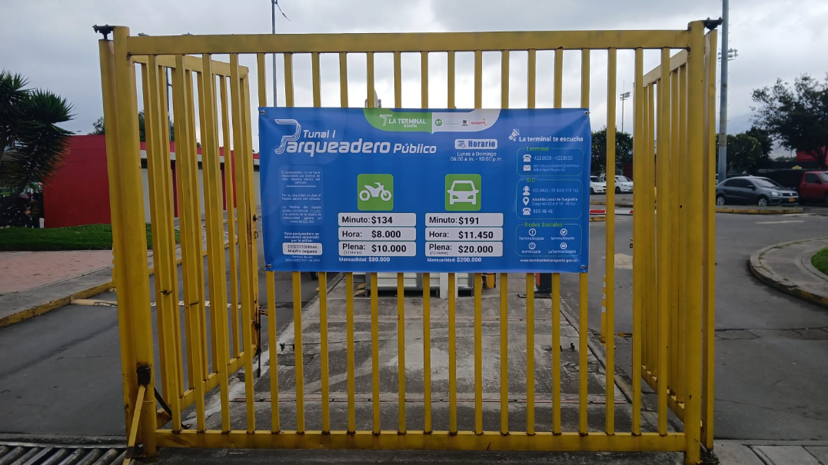
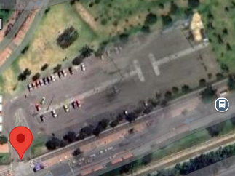


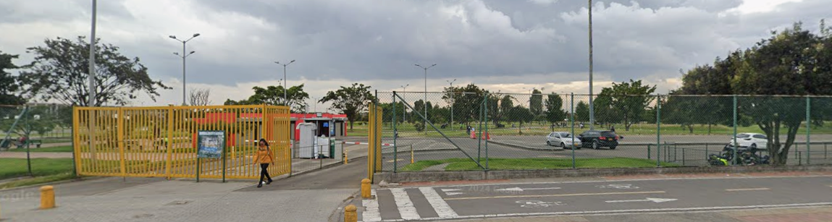
3 estacionamientos en la localidad de Tunjuelito Carrera 24 #51 sur -00 Carrera 19 #50 sur -00 Calle 48B sur #21-13
Apoyo en la seguridad en la localidad de Tunjuelito
Adecuaciones a la infraestructura
La Terminal de Transporte extiende su esquema de seguridad junto con la Policía Nacional a todos los sectores en los que administra EFV, logrando presencia Policial en minutos cuando se presentan novedades con la seguridad del sector.
La Terminal de Transporte reinvierte los recaudos de los estacionamientos en obras de infraestructura, para lo cual se han hecho inversiones en los 3 estacionamientos de la localidad, restaurando el pavimento y mejorando las condiciones generales del parqueadero.

Slide 4





www.terminaldetransporte.com
TerminalBogota
Termibogota
TerminalBogota
Terminal de Transporte de Bogotá
LaTerminalBogota

